Slide 1
Inzetbaarheidsprogramma - Voedingsmiddelenindustrie
Technische vaardigheden
M1.3
Eco-verantwoordelijkheid
www.3kitchens.eu

Slide 2
01
Het belang van eco-verantwoordelijkheid
in de culinaire sector
Inhoud
02
Een beter begrip van afvalvermindering
03
Onderzoek naar energie-efficiëntie
04
Leuke activiteiten

Slide 3
01
Het belang van
Eco-verantwoordelijkheid
in de culinaire
Industrie

Slide 4
Het belang van eco-verantwoordelijkheid in de culinaire sector
Milieubewust zijn heeft veel voordelen voor je inzetbaarheid en je eigen keuken.
Geld besparen door minder energie te gebruiken en afval te verminderen kan je kosten verlagen.
Trek klanten aan die om het milieu geven.
Voel je goed over je impact. De planeet helpen is lonend en maakt je werk zinvoller.

Slide 5
Het belang van eco-verantwoordelijkheid in de culinaire sector
01
De culinaire industrie heeft veel invloed op het milieu, van hoe ingrediënten worden ingekocht tot hoe afval wordt beheerd.
Eco-verantwoordelijkheid betekent keuzes maken die goed zijn voor het milieu tijdens het koken en serveren van voedsel.
Door eco-verantwoordelijk te zijn, kun je opvallen bij het zoeken naar werk. Je kunt een interessante kandidaat zijn door te laten zien hoe belangrijk eco-verantwoordelijkheid voor je is, en je brengt positieve benaderingen en ideeën om vervuiling te verminderen en hulpbronnen te sparen.

Slide 6
Gebruik eenvoudige ecologisch verantwoorde praktijken
Zoals we weten zijn hulpbronnen kostbaar en beperkt. Door eco-verantwoordelijk te zijn, word je waardevol voor werkgevers. Hier zijn enkele eenvoudige manieren om ...
Afval verminderen
1- Gebruik alle delen van ingrediënten, bijv.
Gooi de groente niet weg
Gebruik worteltoppen om een lekkere pestosaus te maken.
2 - Recyclen :
Gebruik recyclebakken in je keuken
Hergebruik lege potten en flessen in plaats van ze weg te gooien.
3 - Compost :
Verzamel groenteschillen, koffiedik en eierschalen
Gebruik compost om je eigen kruidentuin te maken.
02

Slide 7
Eenvoudige milieuvriendelijke praktijken
Energie besparen
02
1 - Gebruik energiezuinige apparaten
A +++ toepassingen helpen je om energierekeningen te verlagen en energie te besparen
2 - Schakel apparatuur uit als deze niet wordt gebruikt
3- Zet de oven een paar minuten eerder uit om de overgebleven warmte te gebruiken
4 - Slimme stekkers met energiemonitoring

Slide 8
Eenvoudige milieuvriendelijke praktijken
Duurzaam inkopen
02
Lokale ingrediënten verminderen transport en de bijbehorende koolstofuitstoot. Bovendien helpt dit om lokale economieën te ondersteunen.
Seizoensgebonden ingrediënten zijn vers, minder duur en sluiten aan bij de cycli van de planeet, wat de smaak en voedingswaarde ten goede komt.
Het gebruik van lokale en seizoensgebonden ingrediënten is essentieel voor duurzame inkoop.

Slide 9
Eenvoudige milieuvriendelijke praktijken
Duurzaam inkopen
02
Je kunt nieuwe gewoonten ontwikkelen om verse en duurzame ingrediënten te kopen:
- Je kunt kopen van lokale boeren en producenten
Bovendien zal dit je helpen om langdurige partnerschappen op te bouwen en een gemeenschap te creëren.
- Koop seizoensproducten, bijv.
Lente: Asperges, erwten, aardbeien
Zomer: Tomaten, courgettes, bessen
Herfst: Pompoenen, appels, paddenstoelen
Winter: Wortelgroenten, boerenkool, citrusvruchten

Slide 10
Eenvoudige milieuvriendelijke praktijken
Duurzaam inkopen
02
Zorg voor traceerbaarheid:
Weet waar je ingrediënten vandaan komen.
Vermeld op het menu de boerderijen en/of regio's waar de ingrediënten vandaan komen,
Gebruik een verscheidenheid aan ingrediënten voor biodiversiteit
Kies producten met certificeringen zoals biologisch of Fairtrade.
Hieronder vindt u een lijst met certificeringen die relevant zijn in de partnerlanden van Three Kitchens.

Slide 11
Classificatie | Certificering | Land | Beschrijving
Dierenwelzijn | Label Rood | Frankrijk | Vlees van hoge kwaliteit met strenge welzijnsrichtlijnen.
Dierenwelzijn | Beter Leven | Nederland | Humane omstandigheden voor vlees en zuivel.
Biologisch & dierenwelzijn | KRAV | Zweden | Biologisch voedsel met de nadruk op welzijn en duurzaamheid.
Dierenwelzijn & Kwaliteit | Bord Bia | Ierland | Hoge normen voor dierenwelzijn en voedselkwaliteit.
Biologische landbouw | Biologische landbouw | Frankrijk | Biologische certificering zonder synthetische chemicaliën.
Biologische landbouw | EKO | Nederland | Biologische producten met milieu- en welzijnsnormen.
Biologische landbouw | Biologisch vertrouwen | Ierland | Biologische voedselcertificering zonder synthetische stoffen.
Voedselveiligheid en -kwaliteit | AOP | Frankrijk | Bescherming van regionaal voedsel met unieke kenmerken.
Voedselveiligheid | FSSC 22000 | Nederland | Zorgt voor beheersystemen voor voedselveiligheid.
Voedselveiligheid | ISO 22000 | Zweden | Standaard voor het beheer van de voedselveiligheid.
Eerlijke handel | Eerlijke handel | Frankrijk, Nederland, Zweden, Ierland | Eerlijke prijzen en arbeidsomstandigheden voor boeren.
Duurzaam inkopen

Slide 12
Biodiversiteit ondersteunen: Gebruik
Een verscheidenheid aan ingrediënten. Voorbeeld: neem oude granen zoals quinoa en farro, en een verscheidenheid aan heirloom groenten.
Diverse eiwitten: Breid je eiwitbronnen uit met niet alleen gewoon vlees en vis, maar ook peulvruchten, noten en zaden. Deze eiwitbronnen zijn vaak minder grondstofintensief om te produceren dan traditioneel vlees.
Gekweekt voedsel: Als het mogelijk is, gebruik dan zoveel mogelijk voedsel uit de natuur, zoals wilde bessen, paddenstoelen en kruiden. Deze voedingsmiddelen worden meestal verzameld in hun natuurlijke omgeving en ondersteunen de gezondheid van het lokale ecosysteem.
Richtlijnen voor het inkopen van duurzame producten
05

Slide 13
QUIZ

Slide 14
Vraag 1:
Duurzame certificeringen
Welke van de volgende certificeringen garandeert dat zeevruchten duurzaam zijn geoogst?
a) Gecertificeerd humaan
b) USDA biologisch
c) Marine Stewardship Council (MSC)
d) Fairtrade International

Slide 15
Antwoord 1:
Duurzame certificeringen
Welke van de volgende certificeringen garandeert dat zeevruchten duurzaam zijn geoogst?
c) Marine Stewardship Council (MSC)

Slide 16
Vraag 2:
Dierenwelzijn
Op welke certificering moet je letten als je dierlijke producten inkoopt om een humane behandeling van dieren te garanderen?
a) MSC
b) Aquaculture Stewardship Council (ASC)
c) Gecertificeerd humaan
d) USDA biologisch

Slide 17
Antwoord 2:
Dierenwelzijn
Op welke certificering moet je letten als je dierlijke producten inkoopt om een humane behandeling van dieren te garanderen?
c) Gecertificeerd humaan

Slide 18
Vraag 3:
Leveranciersevaluatie
Wat moet u doen om ervoor te zorgen dat uw leveranciers duurzame praktijken volgen?
a) Leveranciersbeoordelingen uitvoeren
b) Boerderijen en productiefaciliteiten bezoeken
c) Kijk naar certificeringen zoals biologisch, fair trade en andere duurzaamheidslabels
d) Alle bovenstaande

Slide 19
Antwoord 4:
Certificering
Wat garandeert biologische certificering over de productie van ingrediënten?
a) Ingrediënten worden geproduceerd zonder synthetische bestrijdingsmiddelen en kunstmest

Slide 20
Vraag 5:
Biodiversiteit
Hoe kun je biodiversiteit in je menu's ondersteunen?
a) Een gevarieerd assortiment ingrediënten gebruiken
b) Inclusief oude granen zoals quinoa en farro
c) Het verwerken van erfgroenten
d) Alle bovenstaande

Slide 21
Antwoord 5:
Biodiversiteit
Hoe kun je biodiversiteit in je menu's ondersteunen?
d) Alle bovenstaande

Slide 22
02
Een beter begrip van afvalvermindering

Slide 23
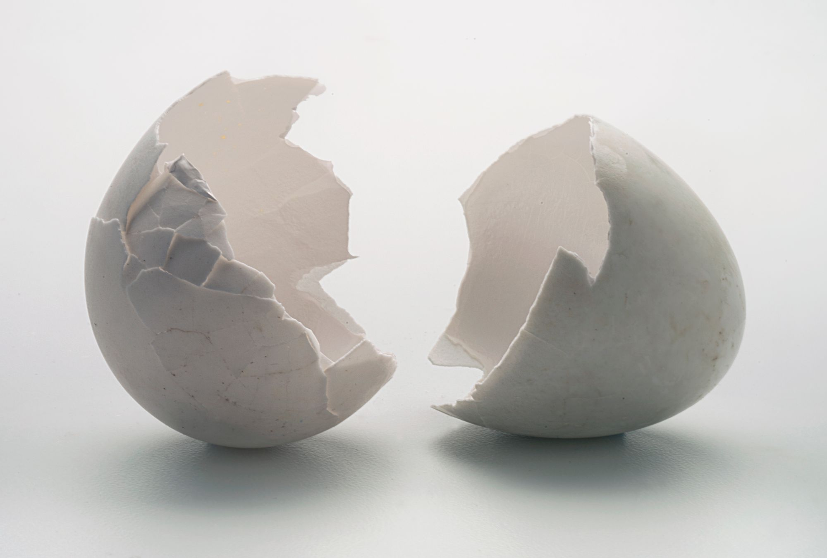
Afvalvermindering
Zoals we in de inleiding al vertelden, is voedselverspilling wereldwijd een groot probleem: ongeveer een derde van al het voedsel dat voor menselijke consumptie wordt geproduceerd, wordt jaarlijks verspild.
Door bewuster om te gaan met afvalverminderingstactieken, word je beter inzetbaar omdat je beter gebruik kunt maken van de middelen die je tot je beschikking hebt.

Slide 24
Hoe je voedselverspilling in de keuken kunt verminderen
Portiecontrole: Lees, plan en regel porties zorgvuldig om verspilling tot een minimum te beperken. Vergeet niet om de technische fiche voor elk recept te gebruiken. Gebruik bovendien maatbekers en weegschalen om consistente portiegroottes te garanderen en om elke klant hetzelfde gerecht te kunnen serveren. Dit helpt overbereiding te voorkomen en vermindert voedselverspilling.
Voorraadbeheer: Controleer en rouleer de voorraad regelmatig om bederf te voorkomen. Gebruik een FIFO-systeem (first-in, first-out), waarbij oudere ingrediënten eerder worden gebruikt dan nieuwere. FIFO, wat "First-In, First-Out" betekent, zorgt ervoor dat de oudste voorraad het eerst wordt gebruikt, wat het risico op bederf en verspilling vermindert.

Slide 25
Hoe je voedselverspilling in de keuken kunt verminderen
Creatief gebruik van restjes: Ontwikkel recepten met restjes of overtollige ingrediënten. Je kunt restjes geroosterde groenten gebruiken in een frittata of oud brood omtoveren tot croutons of broodpudding.
Donaties: Stel voor dat je bedrijf samenwerkt met lokale voedselbanken of apps zoals Too Good to Go om overtollig voedsel te doneren. Regel het ophalen of wegbrengen van overtollig bereid voedsel dat nog steeds veilig is om te eten, maar niet nodig is.
Duurzame verpakking voor afhaalmaaltijden: Koop verpakkingen die biologisch afbreekbaar of composteerbaar zijn voor afhaalmaaltijden of hondenzakjes.

Slide 26
QUIZ

Slide 27
Meerkeuzevragen
Wat is een praktische manier om porties te controleren en voedselverspilling tegen te gaan?
a) Portiegroottes raden
b) Gebruik van maatbekers en weegschalen
c) Grote batches bereiden zonder planning
d) Portiegroottes negeren

Slide 28
Meerkeuze antwoord
Wat is een praktische manier om porties te controleren en voedselverspilling tegen te gaan?
Antwoord: b) Gebruik van maatbekers en weegschalen

Slide 29
Meerkeuzevragen
Hoe kun je restjes geroosterde groenten gebruiken?
a) Gooi ze weg
b) Gebruik ze in een frittata
c) Negeren
d) Laat ze onbeperkt in de koelkast staan

Slide 30
Meerkeuze antwoord
Hoe kun je restjes geroosterde groenten gebruiken?
Antwoord: b) Gebruik ze in een frittata

Slide 31
Meerkeuzevragen
Waar staat het FIFO-systeem in voorraadbeheer voor?
a) First-In, First-Out
b) Snel in, snel uit
c) Vers in, vers uit
d) Free-In, Free-Out

Slide 32
Meerkeuze antwoord
Waar staat het FIFO-systeem in voorraadbeheer voor?
Antwoord: a) First-In, First-Out

Slide 33
03
Onderzoek naar energie-efficiëntie

Slide 34
Energie-efficiëntie
Energieverbruik is een ander gebied waar de culinaire industrie een aanzienlijke impact kan hebben. Commerciële keukens of productie-eenheden zijn vaak energie-intensieve omgevingen, met grote ovens, koelkasten en andere apparaten die continu draaien. Door best practices voor energiebesparing toe te passen, kun je je inzetbaarheid vergroten en waarde toevoegen aan je werkgever door je persoonlijke en zakelijke energieverbruik te verminderen en je ecologische voetafdruk te verkleinen.
In de volgende dia's gaan we in op praktische tips om je vaardigheden hiervoor te ontwikkelen.

Slide 35
Tips om energie te besparen in de keuken
Nieuwe/minder energie verbruikende kookmethodes:
Stap over op nieuwe kookmethodes zoals stomen, microgolven en inductiekoken. Je verbruikt dan minder energie dan bij traditionele kookmethodes.
Gebruik inductiekookplaten die energiezuiniger zijn dan gas- en elektrische fornuizen. Bovendien bieden deze apparaten een nauwkeurige temperatuurregeling.

Slide 36
Tips om energie te besparen in de keuken
Onderhoud voor duurzame apparatuur: stel voor dat de keukenzaak regelmatig service en onderhoud uitvoert aan de keukenapparatuur om ervoor te zorgen dat ze efficiënt werken. Kleine ingrepen zoals het om de zes maanden reinigen van de koelspiralen van de koelkast en het vervangen van de afdichtingen van de oven helpen je energie te besparen.
Verandering van verlichting: Als het mogelijk is, gebruik dan natuurlijk licht of LED-verlichting. LED's verbruiken tot 80% minder energie dan traditionele gloeilampen en gaan tot 25 keer langer mee. Als je vijf van de meest gebruikte armaturen vervangt door LED-lampen, kun je jaarlijks tot € 100 besparen.

Slide 37
Tips om energie te besparen in de keuken
Temperatuurregeling: Voor het behoud van voedselkwaliteit moet je de temperatuur op 4°C houden voor koelkasten en -18°C voor vriezers.
Waterbesparing: Je kunt gemakkelijk water besparen door twee kleine veranderingen door te voeren:
Waterefficiënte kranen installeren om het waterverbruik tot 50% te verminderen
Lekken repareren
Laten we eens kijken wat je van deze sessie hebt geleerd met een quiz!

Slide 38
QUIZ

Slide 39
Meerkeuzevragen
Wat is een voordeel van LED-verlichting in de keuken?
a) Ze verbruiken tot 80% minder energie dan gloeilampen.
b) Het verhoogt de helderheid van de keuken.
c) Het verbruikt meer energie dan traditionele gloeilampen.
d) Ze hebben een kortere levensduur dan gloeilampen.

Slide 40
Meerkeuze antwoord
Wat is een voordeel van LED-verlichting in de keuken?
Antwoord: a) Ze verbruiken tot 80% minder energie dan gloeilampen.

Slide 41
Meerkeuzevragen
Hoe vaak moet je de spoelen van koelkasten schoonmaken om de efficiëntie te behouden?
a) Elke maand
b) Om de zes maanden
c) Elk jaar
d) Om de twee jaar

Slide 42
Meerkeuze antwoord
Hoe vaak moet je de spoelen van koelkasten schoonmaken om de efficiëntie te behouden?
Antwoord: b) Om de zes maanden

Slide 43
Meerkeuzevragen
Op welke temperatuur moet je je koelkast instellen voor optimale energie-efficiëntie?
a) 0°C
b) 4°C
c) 8°C
d) 12°C

Slide 44
Meerkeuze antwoord
Op welke temperatuur moet je je koelkast instellen voor optimale energie-efficiëntie?
Antwoord: b) 4°C

Slide 45
Meerkeuzevragen
Wat is een praktisch voorbeeld van het optimaliseren van kookmethodes om energie te besparen?
a) Groenten koken op een fornuis
b) Groenten koken in de magnetron
c) Voedsel bakken in een pan
d) Een traditionele oven gebruiken voor alle maaltijden

Slide 46
Meerkeuze antwoord
Wat is een praktisch voorbeeld van het optimaliseren van kookmethodes om energie te besparen?
Antwoord: b) Groenten koken in de magnetron

Slide 47
Meerkeuzevragen
Hoeveel kun je jaarlijks besparen door vijf van je meest gebruikte armaturen te vervangen door LED-lampen?
a) €25
b) €50
c) €75
d) €100

Slide 48
Meerkeuze antwoord
Hoeveel kun je jaarlijks besparen door vijf van je meest gebruikte armaturen te vervangen door LED-lampen?
Antwoord: d) €100

Slide 49
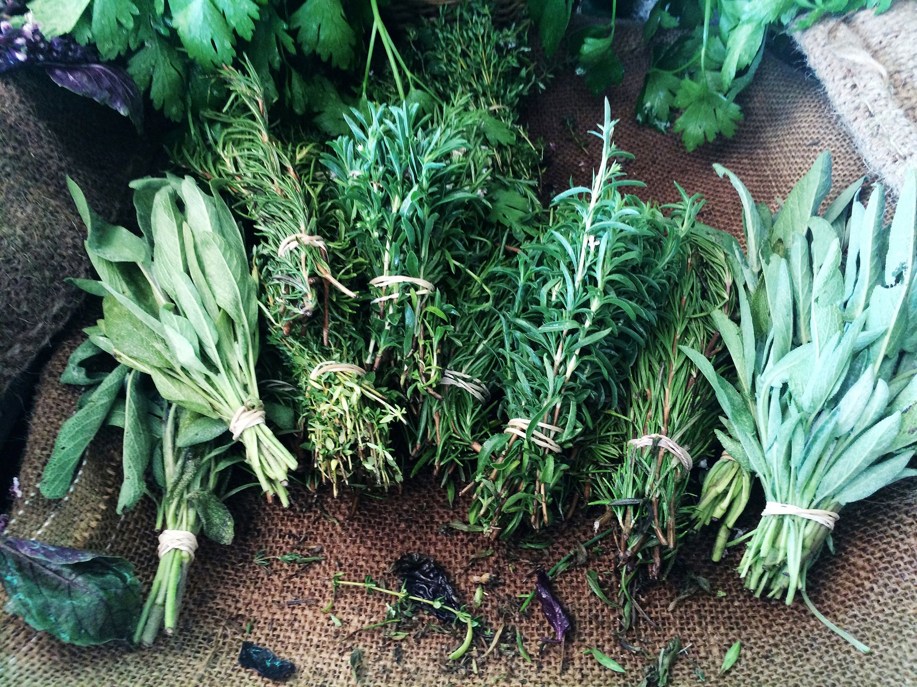
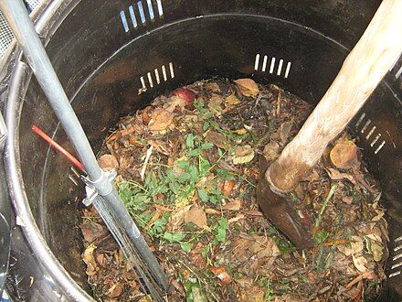
Activiteiten voor eco-verantwoordelijkheid
Hieronder vind je twee eenvoudige en leuke activiteiten die je alleen kunt doen. Deze activiteiten hebben te maken met koken en zorgen voor ons milieu. Ze zijn zo ontworpen dat ze leuk zijn.
Activiteit 1: Een minikruidentuintje maken
Activiteit 2: Een compostvat maken

Slide 50
Activiteit 1: Een minikruidentuintje maken
We raden aan om, als het kan, thuis je eigen kruiden te kweken. Het is een geweldige manier om in contact te komen met de natuur en verse ingrediënten te gebruiken in je keuken. Zo kun je beginnen:
1- Koop wat kleine potjes of gebruik lege blikjes of plastic flessen met gaten in de bodem voor drainage.
2 - Koop wat kruidenzaadjes zoals basilicum, peterselie of munt.
3 - Vul de potten met aarde en plant de zaden.
4 - Volg de instructies op de zaadverpakking over hoe diep je ze moet planten.
5 - Zet de potten op een zonnige plek en geef ze regelmatig water. Pas op dat je niet te veel water geeft!
Zie je kruiden groeien!
Je kunt ze in je keuken gebruiken zodra ze genoeg bladeren hebben.

Slide 51
Activiteit 2: Een compostvat maken
Deze activiteit vergroot je vaardigheden en vermindert keukenafval. Daarnaast is compost ook een manier om voedselrijke grond te creëren voor je planten of kruiden.
1 - Zoek een bak of container met een deksel. Je kunt een grote plastic bak of een prullenbak gebruiken.
2 - Boor of prik wat gaatjes in de zijkanten en bodem van de container voor de luchtstroom.
3 - Begin met het toevoegen van keukenafval, zoals fruitschillen, groenteschillen, koffiedik en eierschalen. (Doe er geen vlees, zuivel of olieachtig voedsel in),
4 - Voeg wat droge bladeren, karton of kranten toe om te voorkomen dat de compost te nat en stinkend wordt.
5 - Meng of keer de compost elke week om af te breken.
En voilà! Binnen een paar maanden heb je rijke, donkere compost die je voor je planten kunt gebruiken!

Slide 52
Conclusie
We hopen dat deze module je heeft geholpen om vaardigheden op te doen op het gebied van duurzaamheid in de keuken!

Slide 53
Hartelijk dank
www.3kitchens.eu

